Slide 1
Номинация «IT в социальной поддержке»
Система оценки качества предоставления услуг в социальной сфере
Ханты-Мансийский автономный округ – Югра
Администрация города Ханты-Мансийска

Slide 2
История возникновения проекта
В 2011-2012 годах проводилось исследование удовлетворенности населения города предоставляемыми государственными и муниципальными услугами.
Опрос показал, что уровень удовлетворенности варьируется от 45% в сфере земельных отношений, до 82% – в сфере культуры
601 Указ Президента от 07 мая 2012 года дополнительно поставил задачу повышения уровня удовлетворенности граждан качеством услуг

Slide 3
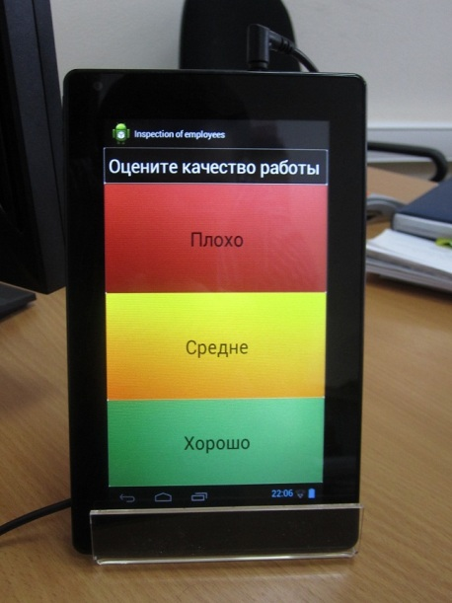
История возникновения проекта
На экспертном заседании при Главе Администрации города Ханты-Мансийска обсуждался вопрос повышения качества предоставления услуг населению, повышения удовлетворенности граждан от взаимодействия с органами местного самоуправления.
Для повышения заинтересованности чиновников в качест-венном предоставлении услуг, в объективном рассмотрении проблем жителей, решении их вопросов было принято решение о внедрении Системы оценки качества предоставления услуг населению.
Систему решили реализовать
на базе планшетных компьютеров
под управлением Android.

Slide 4
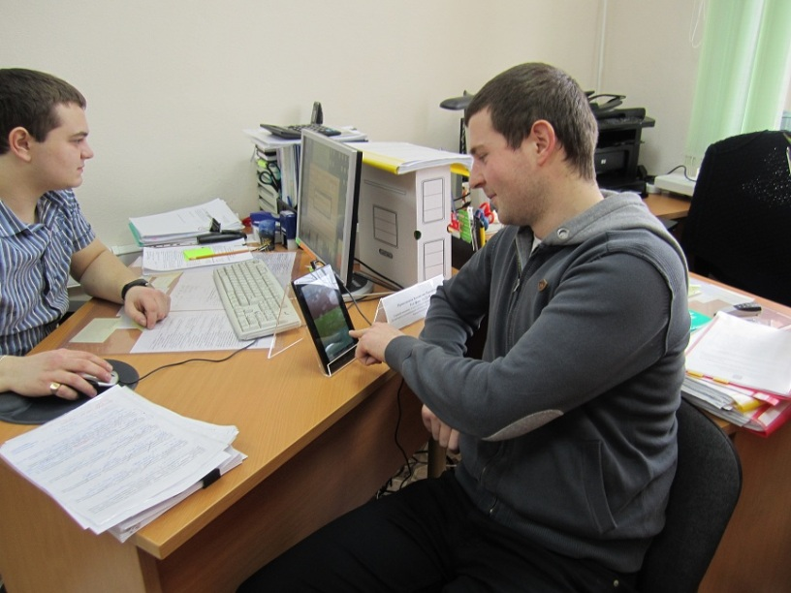
Область внедрения проекта
Система оценки качества предоставления услуг населению представляет собой территориально распределенную сеть планшетных компьютеров, размещенных в местах оказания наиболее социально-значимых и «сложных» услуг (с точки зрения отношения к таким услугам населения: например, запись в качестве нуждающегося в жилых помещениях, постановка в очередь на бесплатное предоставление земельных участков).
Посетитель, придя за услугой, может оценить качество оказания услуги, компетентность чиновника, его аккуратность и доброжелательность, удобство мест ожидания и приема.

Slide 5
Вариативность путей решения проблемы
Обычно оценку качества предоставления услуг проводят методом социальных исследований. Но зачастую такой подход показывает завышенную оценку, поскольку через неделю после получения услуги заявитель уже не помнит в полной мере, как она ему была оказана.
Выбранное решение на базе планшетных компьютеров под управлением Android позволяет не только проводить одноразовую оценку качества предоставления услуги, увязать процесс получения услуги с личным кабинетом жителя города, но и дополнительно организовать опрос населения о качестве предоставления услуги через Официальный портал.
По экспертной оценке такое решение в 2,2 раза дешевле, чем решение МФЦ.

Slide 6
Система оценки качества предоставления услуг
Цель проекта: Повышение качества предоставления государственных и муниципальных услуг населению.
Задачи проекта:
Организация возможности оценки качества услуг.
Ведение истории обращений в личном кабинете на Официальном информационном портале.
Организация возможности анализа «отрицательных» обращений жителей.
Ожидаемые показатели результативности:
Повышение качества предоставления государственных и муниципальных услуг на 30 % за 2013 год.
На реализацию проекта затрачено: 200 тыс. руб.
Ожидаемые показатели результативности:
Повышение качества предоставления государственных и муниципальных услуг на 30 % за 2013 год

Slide 7
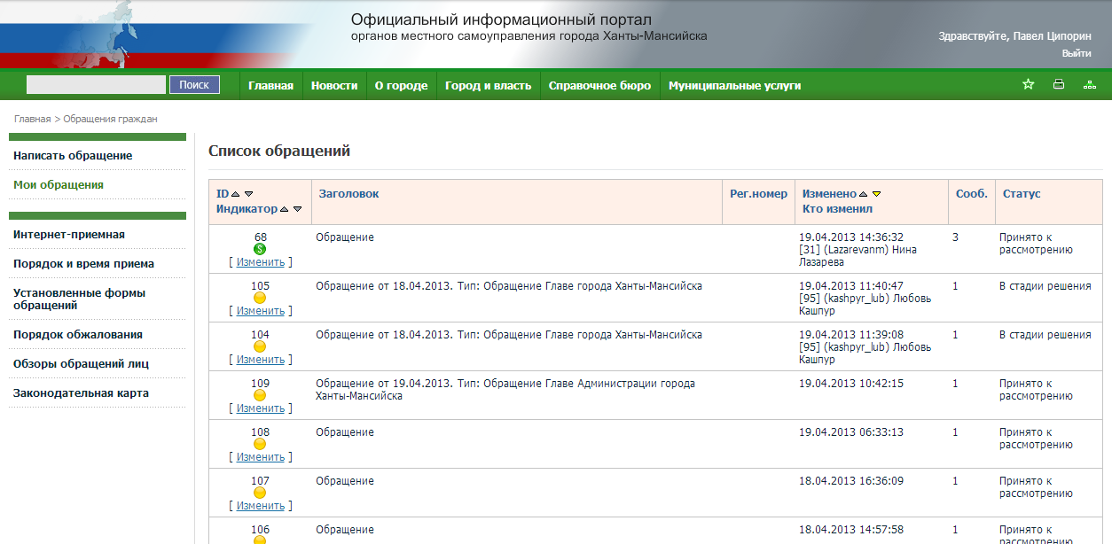
Система оценки качества предоставления услуг
Стоит отметить, что поставленная оценка не доступна для специалиста, оказывающего услугу. Положение оценок «Хорошо», «Средне», «Плохо» постоянно меняется. Поэтому чиновнику сложно понять, как его оценил именно этот посетитель.
При этом посетитель, после выставления оценки имеет возможность в личном кабинете на Официальном информационном портале www.admhmansy.ru не только просматривать всю историю
взаимодействия с органами
Администрации города по
предоставлению услуг, но и дать
расширенную оценку, описание
своего мнения о получении
услуги.

Slide 8
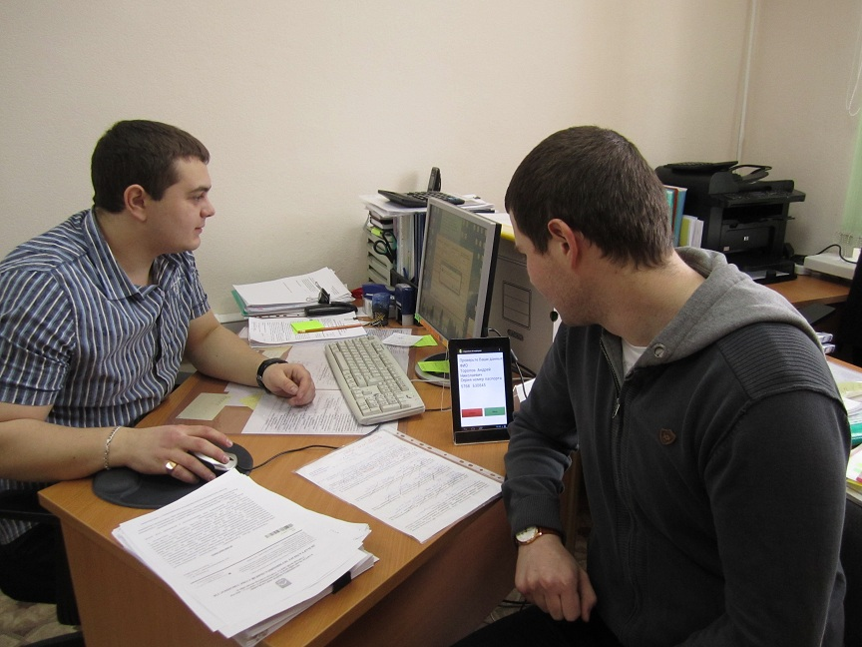
Система оценки качества предоставления услуг
Дополнительно для жителей в Системе оценки качества услуг реализован сервис смс-информирования о готовности документов или иного результата услуги.
В случае, если посетитель поставил оценку «Плохо», аудиозапись с его посещением направляется руководителю органа Администрации.
По итогам прослушивания
аудиозаписи Руководитель
принимает решение о
корректности и
правильности решений
своего работника.

Slide 9
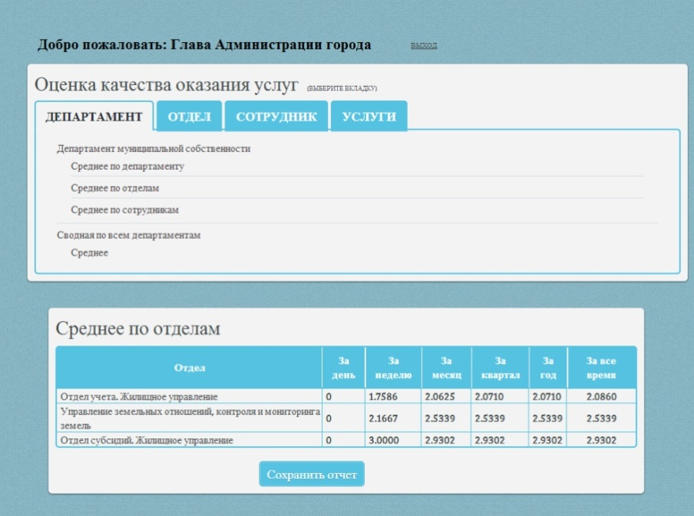
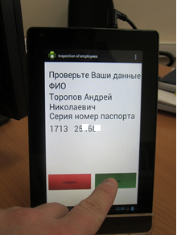
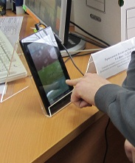
Система оценки качества предоставления услуг
В свою очередь руководители органов Администрации, предоставляющих услуги населению, имеют возможность в режиме реального времени отслеживать количество посетителей и качество оказания услуг каждым конкретным сотрудником.
Могут своевременно принимать организационные и кадровые меры для повышения качества предоставления услуг.

Slide 10
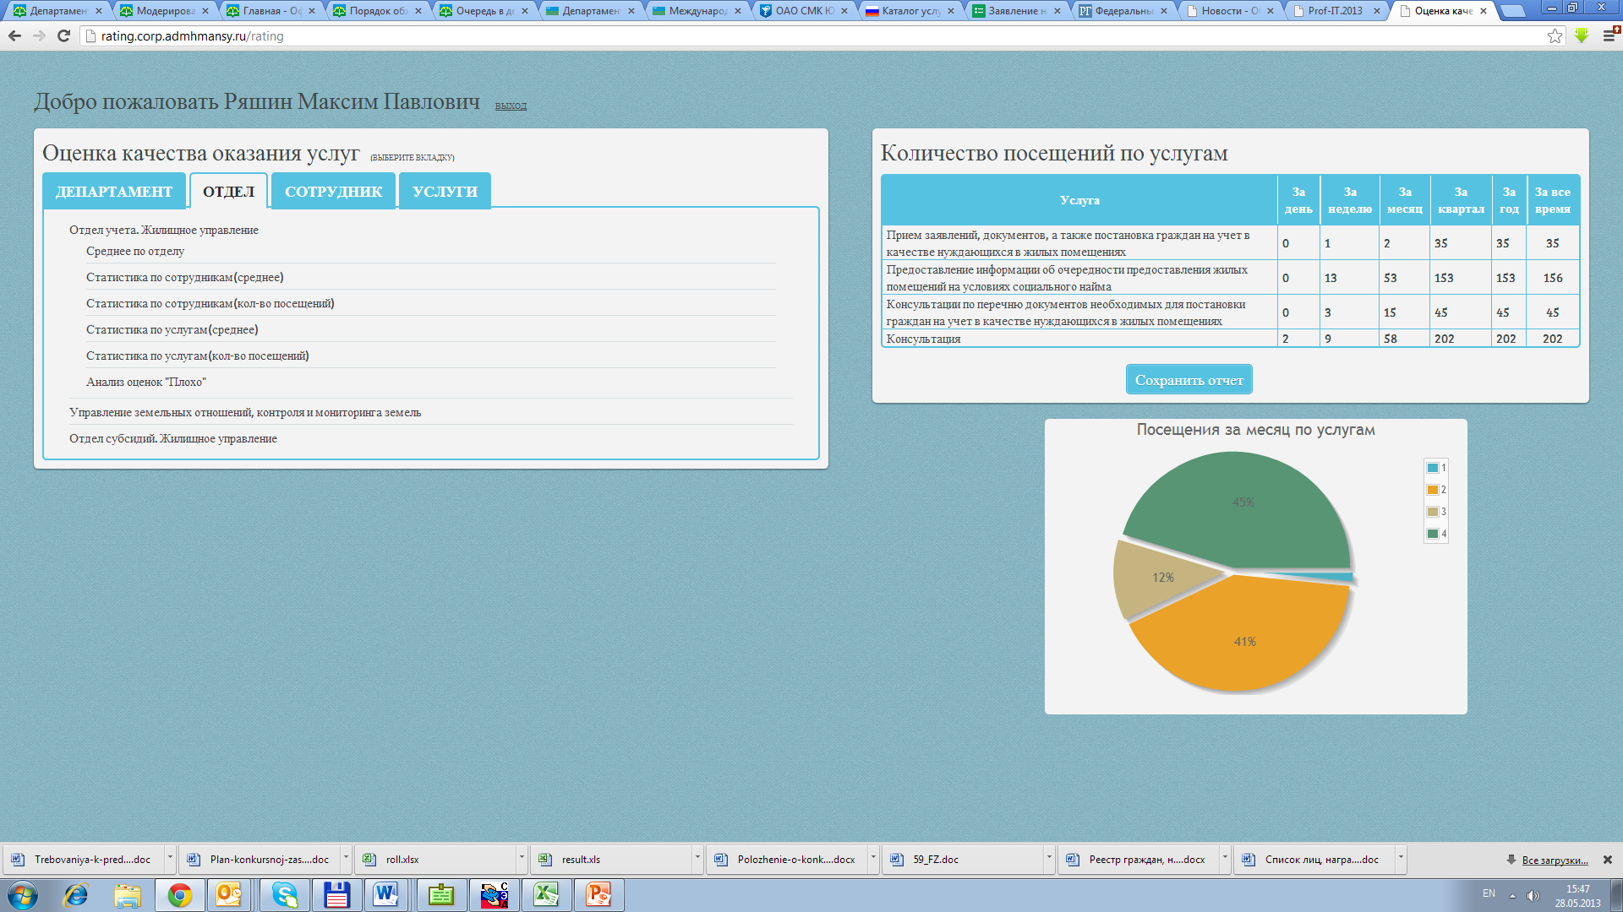
Система оценки качества предоставления услуг
Ежедневно руководители отделов и управления отслеживают количество и качество оказания услуг.

Slide 11
Итоги реализации проекта
Система установлена на 25 местах специалистов.
После внедрения системы нам удалось добиться повышения качества предоставления чиновниками услуг населению за первые 3 месяца сразу на 15%.
Считаем данный показатель очень многообещающим!
Услуга 1: Консультации по перечню документов.
Услуга 2: Предоставление информации об очередности.
Услуга 3: Бесплатное предоставление земельных участков.

Slide 12
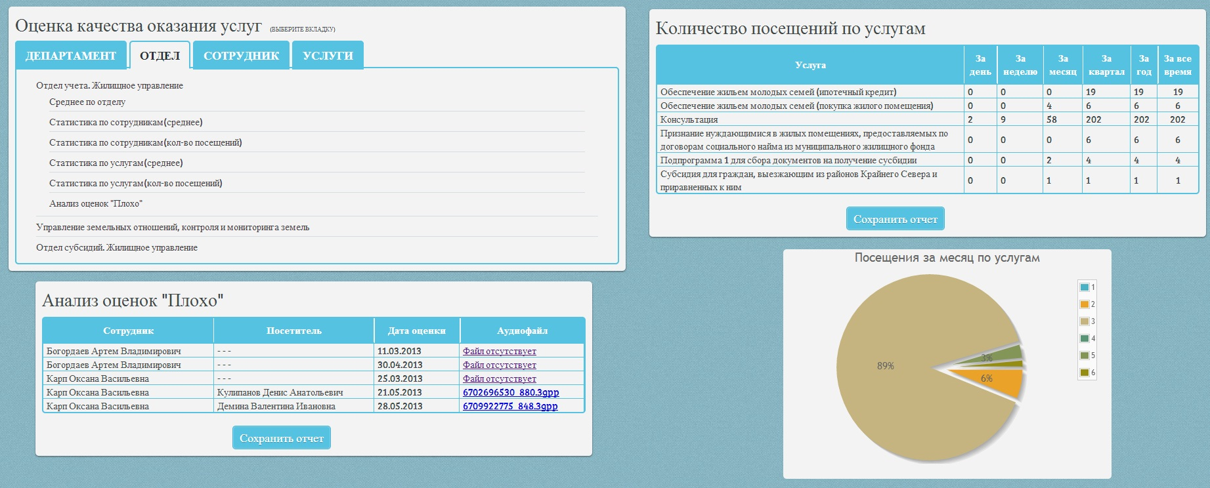
Система оценки качества предоставления услуг

